Slide 1
¿Cómo prepararse para los exámenes?
Área Académica: Licenciatura en Ingeniería Industrial
Profesor(a): L.E. Wendy Ivone Ortega Núñez
Periodo: Julio-Diciembre 2015

Slide 2

Resumen
Los exámenes son un factor que genera ansiedad en el estudiante, por tanto se pretende enseñarlo a dominar la emoción para tener un mejor rendimiento, mediante algunas técnicas.
Abstract
The tests are a factor that generates anxiety in the student, therefore one tries to teach it to dominate the emotion to have a better performance, by means of some technologies.
Keywords: test s, anxiety.

Slide 3

Emociones
Reacciones naturales que permiten ponerse alerta ante determinadas situaciones.
Se requiere adquirir habilidades para manejar las emociones.

Slide 4

La ansiedad
Es una emoción
Hay que saberla manejar
Puede provocar conductas inapropiadas, ante:
  Contextos sociales (hablar en público)
  Situaciones que no entrañan peligro (subir a un elevador)

Slide 5
EMOCIÓN
(Ansiedad)
Reacciones fisiológicas
Situaciones concretas
(Examen final)
Conductas
(agresividad, intolerancia )
Pensamientos

Slide 6
Ante una situación concreta:
El cuerpo emite reacciones fisiológicas
La mente aparecen pensamientos concretos
Conducta concreta ante lo que se percibe

Slide 7

Los exámenes
Producen ansiedad

Slide 8
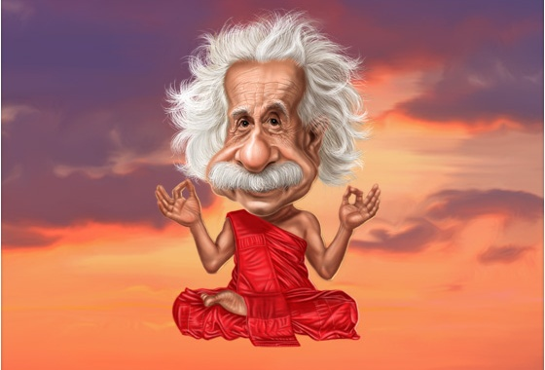
¿Cómo dominar la ansiedad en los exámenes?
Respiración profunda
Pensamiento positivo
Relajación muscular
Ensayo mental

Slide 9
Referencias
Manual de técnicas de estudio. (2009). Recuperado el 6 de julio 2015, de https://orientadortotal.files.wordpress.com/2009/06/manual-tc2aa-estudio.pdf
Imágenes extraides de facebook

